Slide 1
Тема: «Создание программного обеспечения для автоматизированной инвентаризации компьютерной техники»
МИНИСТЕРСТВО ОБРАЗОВАНИЯ КИРОВСКОЙ ОБЛАСТИ
Кировское областное государственное профессиональное образовательное
бюджетное учреждение
«Слободской колледж педагогики и социальных отношений»
Выполнил: Беляев Данил Игоревич Группа: 22П-1 Специальность: 09.02.07 Информационные системы и программирование

Slide 2
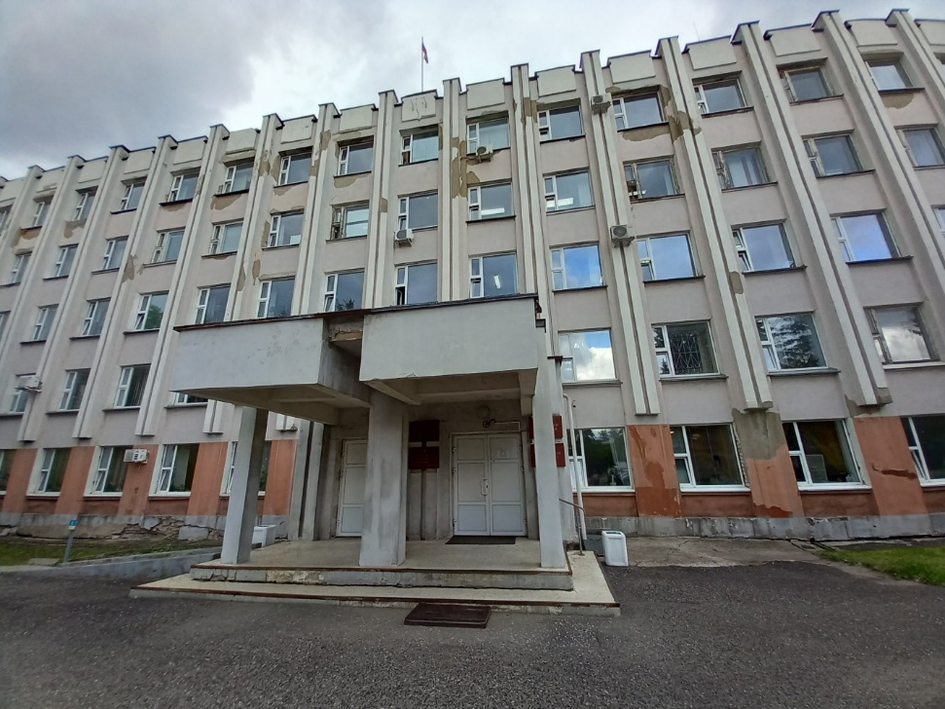
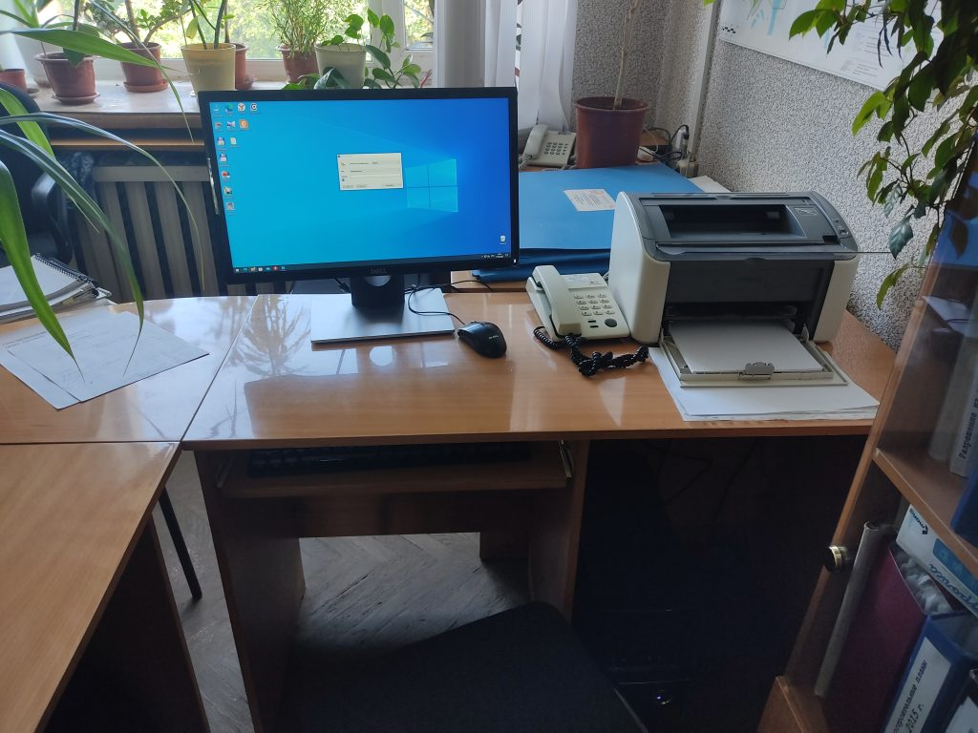
Место прохождения практики и рабочее место
Рабочее место:
AMD Radeon Vega 8 Graphics / 8 ГБ ОЗУ / 512 ГБ SSD
Windows 10 Pro x64
Visual Studio 2022, MS Visio, MS Word
Администрация Слободского района
г. Слободской, ул. Советская, д. 86

Slide 3
АКТУАЛЬНОСТЬ
Проблемы:
Высокие временные затраты при ручной инвентаризации
Отсутствие оперативного доступа к актуальным данным
Необходимость установки агентов на каждый компьютер
Риск человеческих ошибок при учёте техники
Решение:
Автоматическое сканирование локальной сети
Удалённый сбор аппаратной и программной информации
Единая база данных о компьютерной технике
Формирование сведений об оборудовании в различных форматах

Slide 4
ТЕХНОЛОГИИ
Язык программирования C#
Платформа .NET Framework 4.8
Графический интерфейс WPF + Material Design
Сбор информации WMI (Windows Management Instrumentation)
Сканирование сети ICMP (Ping), NetBIOS, DNS
Экспорт в PDF iTextSharp
Экспорт в Excel EPPlus
Экспорт в JSON Newtonsoft.Json
Среда разработки Visual Studio 2022

Slide 5
АРХИТЕКТУРА ПРИЛОЖЕНИЯ
Модульная архитектура:
Сервисный слой - сканирование сети, сбор информации, экспорт данных
Уровень пользовательского интерфейса - WPF-окна с Material Design
Модели данных - ComputerInfo, PassportData, ScanResult, AppSettings
Основные модули:
NetworkScanner - сканирование IP-диапазонов
InfoCollector - сбор информации через WMI
PassportExporter - экспорт в HTML, PDF, JSON, Excel

Slide 6
ФУНКЦИОНАЛ ПРОГРАММЫ
Основные возможности:
Функция | Описание
Сканирование сети | Поиск активных компьютеров в заданном диапазоне IP
Сбор данных | Процессор, ОЗУ, диски, материнская плата, видеокарта, ОС, программы, драйверы
Экспорт сведений | HTML, PDF, JSON, Excel
Сравнение конфигураций | Отслеживание изменений в оборудовании и ПО
Wake-on-LAN | Удалённое включение компьютеров

Slide 7
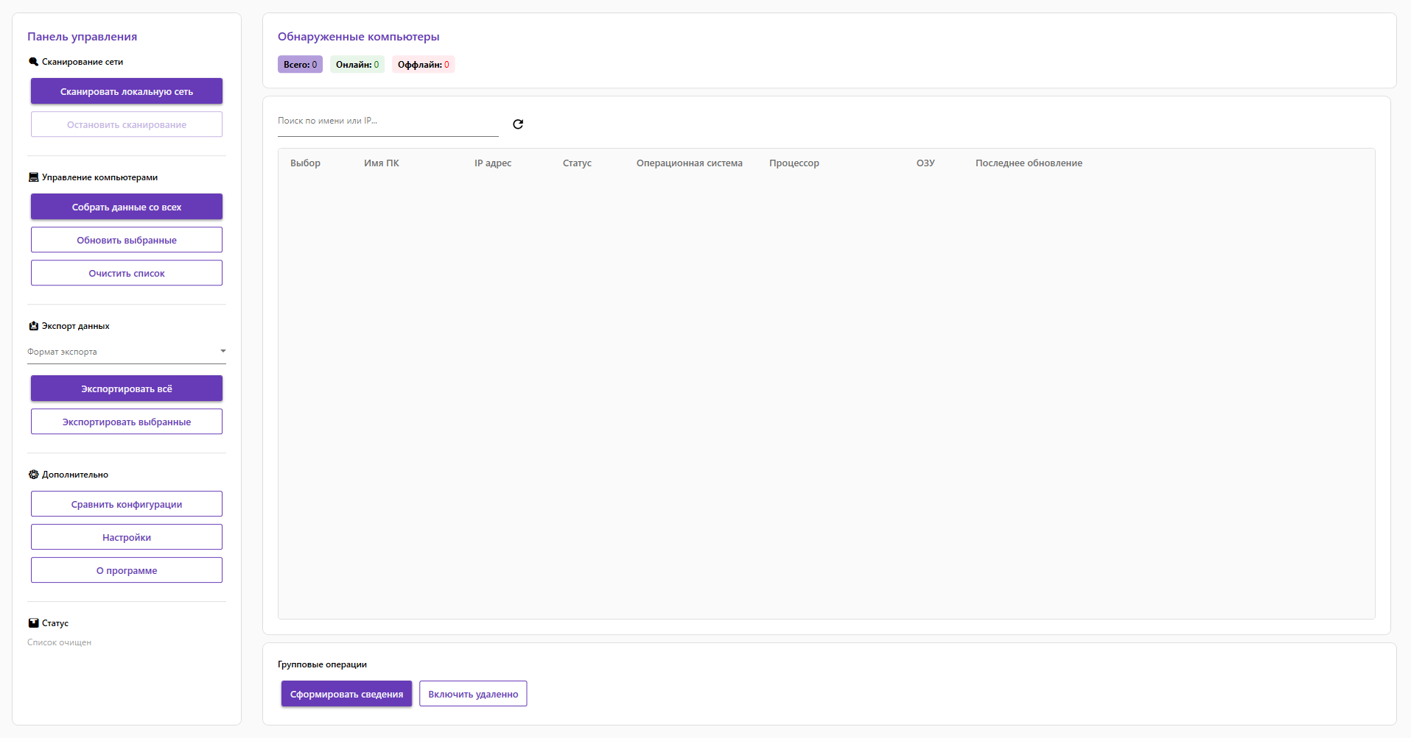
ГЛАВНОЕ ОКНО ПРОГРАММЫ

Slide 8
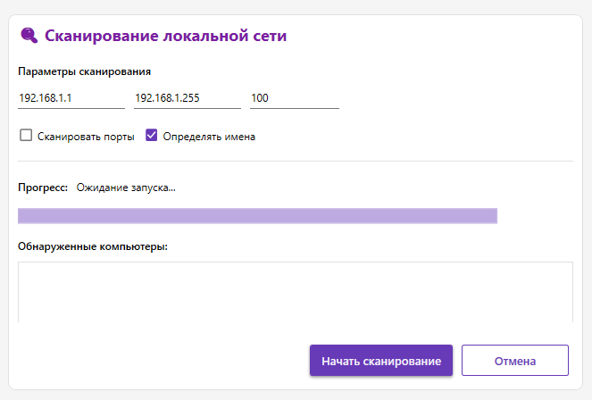
ОКНО СКАНИРОВАНИЯ СЕТИ

Slide 9
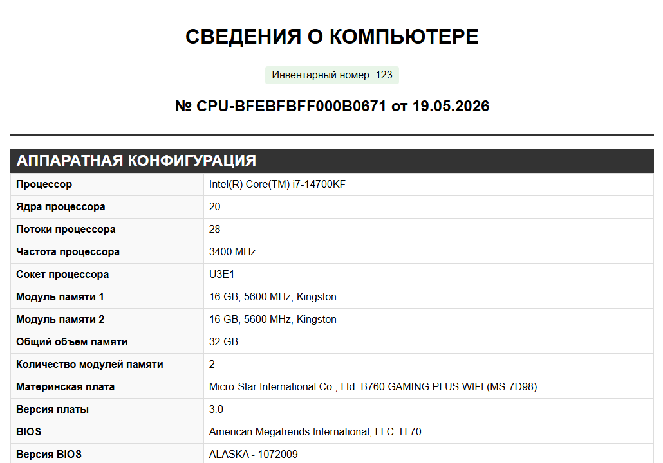
СВЕДЕНИЯ ОБ ОБОРУДОВАНИИ (HTML)

Slide 10
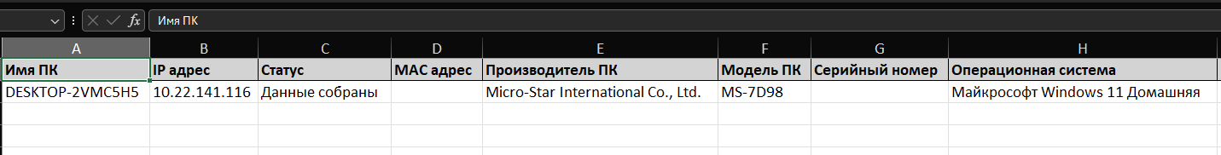
ЭКСПОРТ В EXCEL

Slide 11
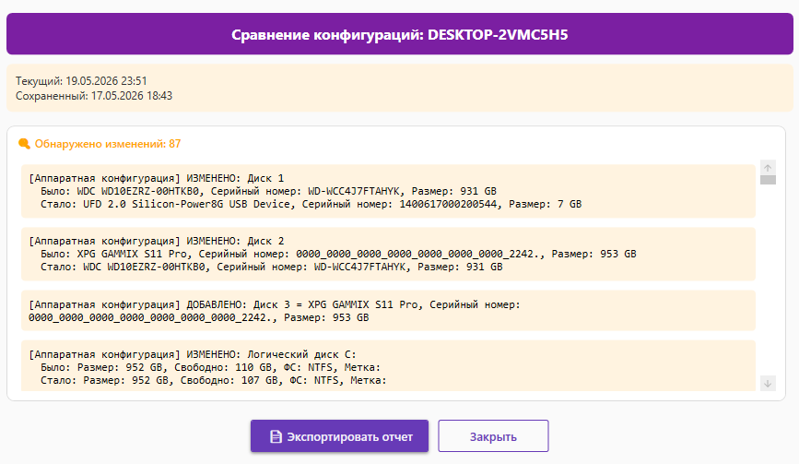
СРАВНЕНИЕ КОНФИГУРАЦИЙ

Slide 12
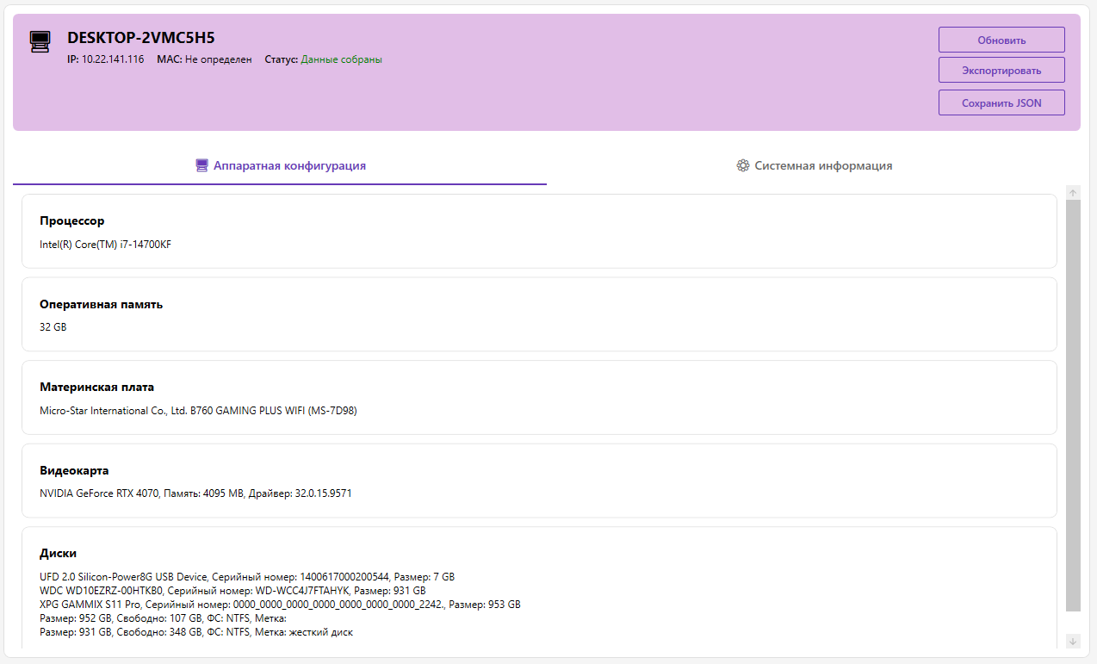
ОКНО СВЕДЕНИЙ О КОМПЬЮТЕРЕ

Slide 13
НАСТРОЙКА УДАЛЁННОГО СБОРА ДАННЫХ
Требования к целевым компьютерам:
1 Разрешить WMI в брандмауэре:
netsh advfirewall firewall add rule name="WMI - DCOM" dir=in action=allow protocol=TCP localport=135
2 Настроить аутентификацию:
reg add "HKLM\SOFTWARE\Microsoft\Windows\CurrentVersion\Policies\System" /v "LocalAccountTokenFilterPolicy" /t REG_DWORD /d 1 /f
3 Использовать одинаковые учётные записи или передавать логин/пароль в программе

Slide 14
РЕЗУЛЬТАТЫ ТЕСТИРОВАНИЯ
Проведено функциональное тестирование:
Тест | Результат
Сканирование сети (254 адреса) | менее 30 сек
Сбор данных с 1 компьютера | менее 10 сек
Экспорт в HTML | менее 1 сек
Экспорт в Excel (50 ПК) | менее 5 сек
Сравнение конфигураций | корректно
Wake-on-LAN | работает

Slide 15
ЗАКЛЮЧЕНИЕ
Разработана программа «PCInventory» для автоматизированной инвентаризации компьютерной техники
Основные результаты:
Автоматическое сканирование локальной сети
Удалённый сбор аппаратной и программной информации
Формирование сведений об оборудовании в HTML, PDF, JSON, Excel
Сравнение конфигураций для отслеживания изменений
Удалённое включение компьютеров (Wake-on-LAN)
Программа готова к внедрению в организации

Slide 16
СПАСИБО ЗА ВНИМАНИЕ!

